Slide 1
Uitvoeren van opruimwerkzaamheden

Slide 2
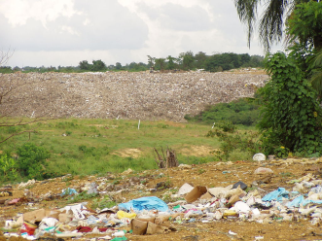
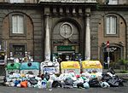
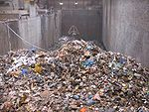

Wat is afval?
Afval bestaat niet wordt er tegenwoordig gezegd. Dit komt omdat veel afval opnieuw gebruikt kan worden in nieuwe producten.
Dat noemen we recyclen, = hergebruiken
Afval kwam vroeger
op een grote berg te
liggen!
Afval wordt
gescheiden opgehaald
Afval dat niet
hergebruikt kan
worden gaat in
de verbrandingsoven,
de over gebleven as kan
gebruikt worden
voor verhardingen
Een afval
container

Slide 3
De volgende categorieën afval uit de twintigste en eenentwintigste eeuw kunnen bijvoorbeeld worden onderscheiden:
chemisch afval
elektronisch afval
glasafval
groente-, fruit- en tuinafval (gft)
klein chemisch afval of klein gevaarlijk afval
kunststofafval
papier- en kartonafval, waaronder reclamedrukwerk
pcb's
radioactief afval
restafval
schroot
textielafval
verpakkingsafval
zwerfafval

Slide 4
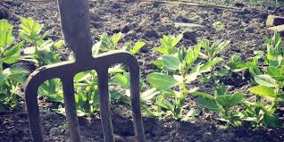
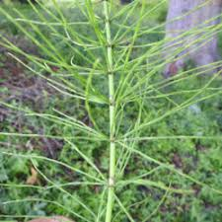
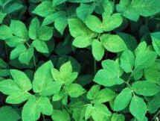
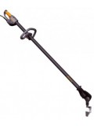
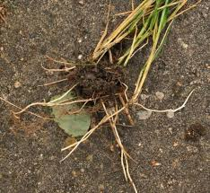
Afval dat wij tegenkomen in de groenvoorziening
Groenafval, is al het groene afval dat we in tuinen en parken tegenkomen.
We hebben het over (on)kruiden. Die voeren we af voor de zaadvorming, vaak zitten er gronddelen aan, hierdoor wordt het afval zwaar. Het is dus noodzakelijk om met droog weer te werken, en op de juiste manier het onkruid (vuil) uit te harken. Hierdoor neemt het gewicht af en is het afvoeren van dit soort afval minderkostbaar.
Het liefst laat je dit achter bij de klant, je maakt een gat na het schoffelen (wieden) daarin deponeer je dit afval in dat gat en werk je het geheel af, vooral bij vochtige omstandigheden is dit een goede oplossing.
Dit kan niet altijd, b.v. wanneer je te maken hebt met wortel onkruiden (kweek, zevenblad enz.) dan voer je dit met wortel af! Je moet een border met wortel onkruiden dus uitrieken met een spitvork!.
Onkruid wieden met een spitvork
Heermoes is bijna
on uit roeibaar
Zevenblad moeilijk te
bestrijden!
Electrisch schoffelen
Kweek met
wortelstokken

Slide 5
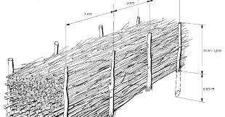
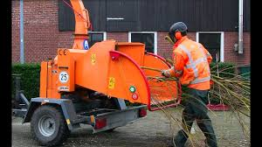
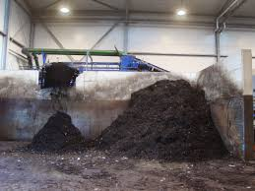
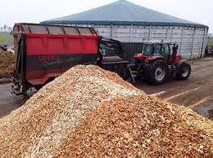
Groenafval van houtig materiaal
Snoeiafval kan je op rillen laten liggen in een grote tuin, wanneer dat niet kan kun je dit versnipperen en als afdeklaag in een border achter laten.
Wanneer dit helemaal niet kan wordt dit afgevoerd en bij een groen recycle bedrijf daar wordt het versnipperd, gecomposteerd of gechipt en komt het in de bio-verbrander, zodoende kan er elektriciteit worden opgewekt.
Takken op een ril leggen
Takken versnipperen
Compost installatie
Takken chippen

Slide 6
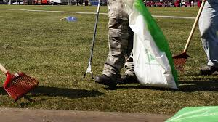
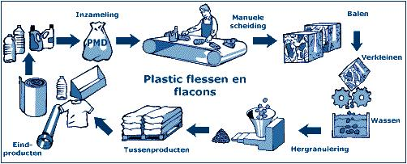
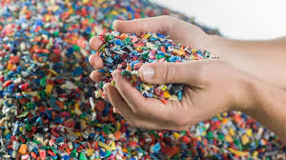
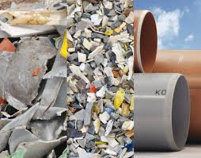
Kunststoffen
Kunststof kan verwerkt worden tot nieuwe PVC producten
Met een grijper nemen we eerst het verschillende afval uit de berm of border, vervolgens gaan we dit scheiden en inleveren in de speciaal hiervoor geschikte bakken

Slide 7
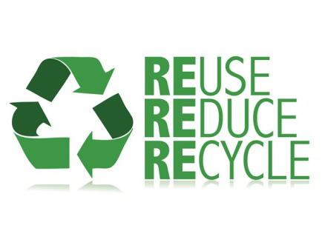
Blik
Recycling van blik
Blik is 100% recyclebaar. Een leeg blikje mag je gewoon in de afvalbak weggooien.
Met behulp van magneten wordt het eenvoudig uit de afvalstroom gehaald.
Blik is het enige verpakkingsmateriaal waar geen aparte inzamelingsbak voor nodig is.
Erg handig voor de gebruiker die op een hele eenvoudige manier milieuvriendelijk bezig kan zijn.
In Nederland wordt meer dan 91% van alle blikverpakkingen hergebruikt.
Blik is ook nog eens oneindig recyclebaar zonder dat het materiaal kwaliteit verliest.
Hierdoor zijn dus weinig nieuwe grondstoffen nodig voor de productie en kan veel worden bespaard op energieverbruik en CO2 uitstoot.
Bekijk hier het filmpje "Ik recycle blik" waarin je kan zien wat er met je lege blikje gebeurd.

Slide 8
Plastic
De gemeente Utrecht heeft een andere manier van afval scheiden, in de film hiernaast komt dit goed in beeld.

Slide 9
Glas
In het filmpje hiernaast zie je hoe glas gerecycled wordt.

Slide 10
Papier
Papier kan goed worden hergebruikt,
In het eerste filmpje zie je wat je bij papier kan doen
In het tweede filmpje zie je hoe papier gemaakt wordt
Film 1 wat kan er bij papierafval
Film 2 Hoe wordt papier gemaakt

Slide 11
Restafval
Zelfs het laatste beetje afval wordt nog gebruikt. O.a. voor de:
Wegenbouw,
Metalen voor de hoogovens,
Energie voor stadsverwarming en het opwekken van stroom.

Slide 12
Opdracht:
Ga na hoe op je thuis en op het bedrijf met afval om gegaan wordt.
Wordt afval gescheiden ingezameld, zo ja voor welk afval zijn er inzamelcontainers of inzamel punten?
Waarom wordt er afval gescheiden?
  Dit kan zijn:
  uit milieuoverweging
  Om kosten te besparen
  Omdat met milieuvriendelijk wil overkomen
  Andere reden?

Slide 13
Afval scheiden
Op welke plek wordt afval gescheiden?
  Is dat direct bij de klant ?
  Is dat nadat je van de klant terug komt?
  Waarom wordt er op die manier afval gescheiden?
Welke middelen (gereedschappen en afvalcontainers) zijn er op jullie bedrijf om afval te kunnen scheiden?
Door wie wordt het afval opgehaald, of brengen jullie het afval zelf weg?
Waarom is er voor dit systeem gekozen?

